Slide 1
Geschichte in fünf Rote Armee Fraktion: Die 3. Generation
RAF-Serie
Die 1. Generation – Die 2. Generation – Die 3. Generation

Slide 2
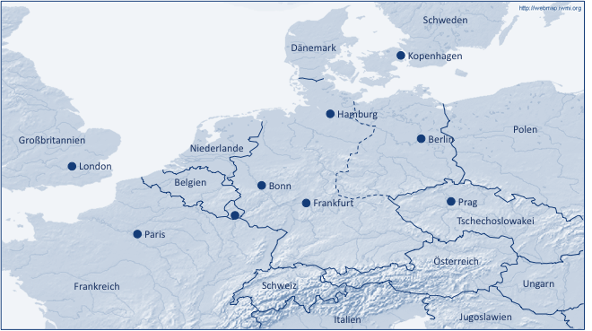
Überblick
Die Beteiligten
Bundesrepublik Deutschland
Rote Armee Fraktion (RAF)
Neben anderen mit den Terroristen:
Wolfgang Grams
(06. März 1953 – 27. Juni 1993)
Datum
1982 - 1998
Ort
Deutschland
Beginn
Verhaftung des Kerns der 2. RAF-Generation
Ende
Selbstauflösung der RAF
Birgit Hogefeld
(27. Juli 1956 – )

Slide 3
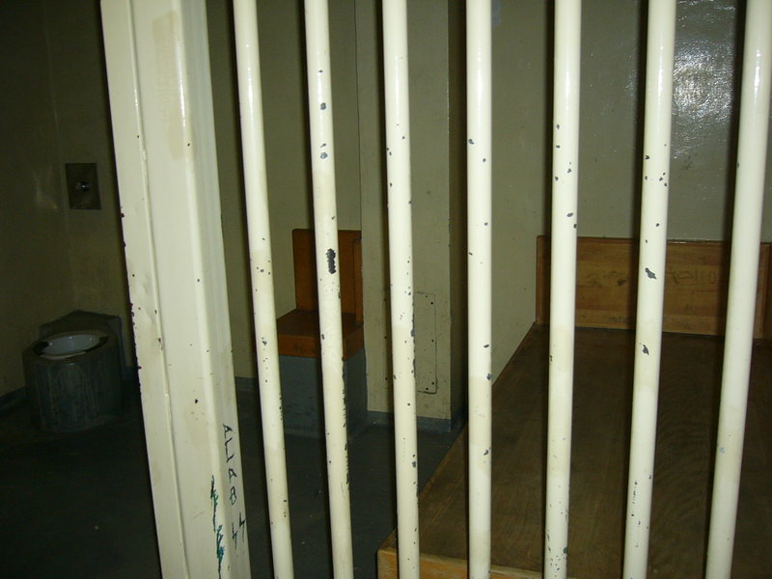
Hintergrund
Die Mehrzahl der Mitglieder der 2. RAF-Generation sitzen in deutschen Gefängnissen
RAF befindet sich in einer Identitäts- & Zielfindungskrise
RAF-Terrorismus findet keine / kaum Unterstützung in der linken Szene & ist damit in der gesamten Bevölkerung nahezu vollständig isoliert

Slide 4
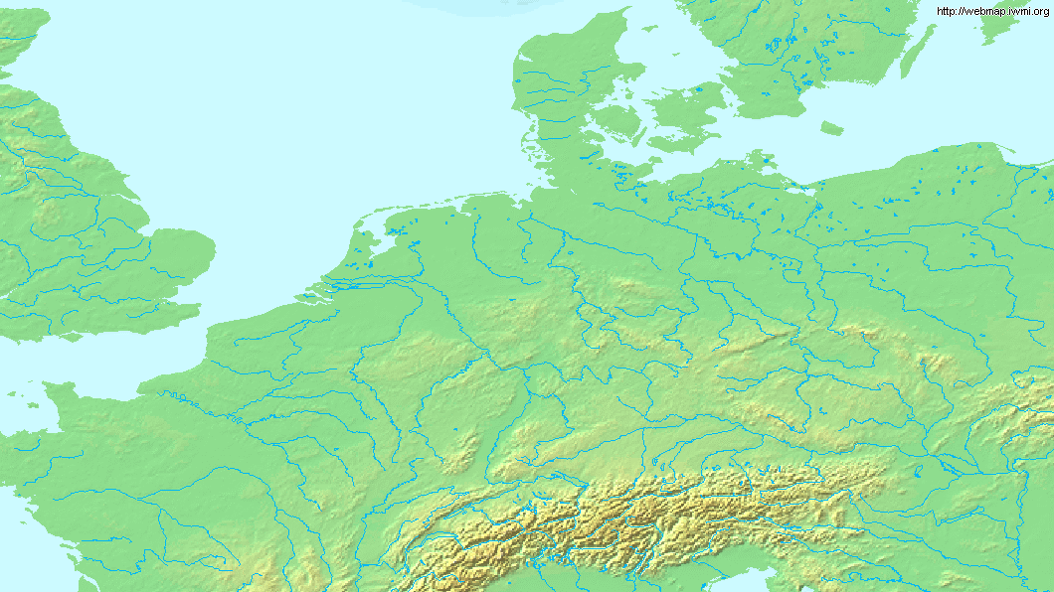
Verlauf
Nov. 1982: Verhaftung der RAF-Führungspersonen Mohnhaupt & Klar
Schweden
02. Juli 1984: Verhaftung von 6 RAF-Terroristen
Dänemark
Kopenhagen
08. Aug. 1985: Bei Anschlag auf die Rhein-Main Air Base werden 3 Personen ermordet
Hamburg
Staat geht davon aus, dass die RAF vor dem (inneren) Zerfall steht
Polen
Großbritannien
Berlin
Niederlande
London
10. Okt. 1986: Ermordung von Diplomat Gero von Braunmühl
Belgien
Bonn
01. Feb. 1985: Ermordung von MTU-Geschäftsführer Ernst Zimmermann
Frankfurt
Prag
Tschechoslowakei
Paris
Österreich
Frankreich
Schweiz
Ungarn
30. Nov. 1989: Ermordung von Alfred Herrhausen
09. Juli 1986: Ermordung von Siemens-Manager Karl Heinz Beckurts & seines Fahrers Eckhard Groppler
Italien
Jugoslawien

Slide 5
Verlauf
Juni 1990: Enttarnung der in der DDR untergetauchten „RAF-Aussteiger“
Schweden
Dänemark
Kopenhagen
01. Apr. 1991: Ermordung von Treuhand-Chef Detlev Carsten Rohwedder
Hamburg
Polen
Großbritannien
Berlin
Niederlande
London
10. Apr. 1992: RAF erklärt, dass sie die „Eskalation zurücknimmt“ in Bezug auf Gewalt gegen Personen
Belgien
Bonn
Frankfurt
Prag
Tschechoslowakei
Paris
27. Juni 1993: In der GSG9-Aktion in Bad Kleinen werden Grams erschossen & Hogefeld verhaftet
Österreich
Frankreich
Schweiz
Ungarn
Italien
Jugoslawien
20. Apr. 1998: RAF erklärt die Selbstauflösung
Der GSG9-Beamte Michael Newrzella kommt bei dem Einsatz ebenfalls ums Leben

Slide 6
Folgen
Ende einer über 25-jährigen Phase des organisierten Links-Terrors
Die deutsche Gesellschaft & der deutsche Staat können sich gegen den linken Terrorismus behaupten
Geringe / keine Kooperationsbereitschaft der inhaftierten Terroristen bei der Aufklärung der Anschläge & der RAF
Unvollständige Aufklärung der persönlichen Verantwortlichkeiten & externen Einflüssen
Der RAF-Terror forderte eine Vielzahl von Opfern

Slide 7
www.geschichte-in-5.de

